Slide 1

GameLibrary

Slide 2
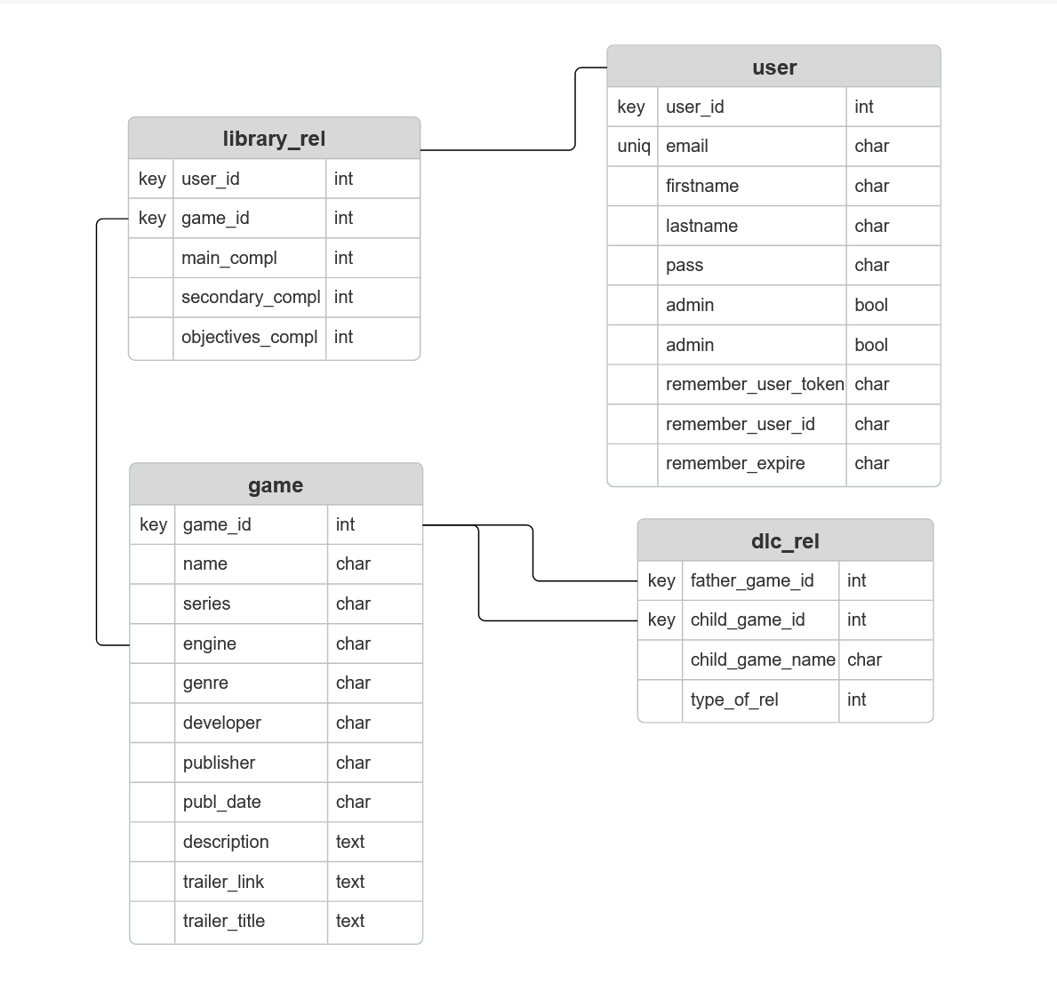
Database

Slide 3
Database: descrizione
Il database è composto da 4 tabelle: «user», «game», «library_rel», «dlc_rel»
La tabella «user» contiene le informazioni inserite dagli utenti in fase di registrazione, le informazioni sui permessi di cui dispone l’utente, l’eventuale ban e le infornazioni per il funzionamento di remember me.
La tabella «game» contiene le informazioni relative ai singoli giochi. Queste sono principalmente utilizzate per generare la pagina «game.php»
La tabella «library_rel» permette di costruire le librerie degli utenti: per ogni gioco presente nella libreria di un utente viene create una coppia «user_id» «game_id» in questa tabella.
La tabella «dlc_rel» permette di associare le espansioni facoltative ai giochi mediante coppie «father_game_id» «child_game_id». Questa funzione non è al momento implementata in GameLibrary.

Slide 4
Area amministrativa
Game library implementa un’area riservata agli amministratori: essa è accessibile solo agli utenti con il campo «admin» = true. Comprende:
Una tabella utenti che mostra tutti gli utenti registrati a GameLibrary e le relative funzioni che permettono di bannare, promuovere ad amministratore (e le relative funzionalità inverse) e cancellare gli utenti.
Un form che permette di aggiungere nuovi giochi al catalogo di GameLibrary richiedanto le necessarie informazioni (titolo, serie, genere...).

